Slide 1
프로젝트 기획발표
1
김재욱 / 김건희 / 오종현 / 김태훈
Notes:
안녕하십니까 캡스톤 프로젝트 발표를 맡게된 학사반 1조 ??? 이라고 합니다.

Slide 2
1 기획의도
2 추진배경
3 시장분석
4 핵심기능
5 관련기술
6 설문조사
7 조원역할
.
발표
순서
Notes:
먼저 저희는 추진배경과, 기획의도를 말씀드리고, 기존에 존재하는 서비스들에 대한 설명과, 저희 서비스의 핵심기능, 관련기술, 마지막으로 설문 조사를 통한 여러 사람들의 의견과 팀원 역할에 대해 말씀을 드리고 발표를 마무리 하도록 하겠습니다.

Slide 3
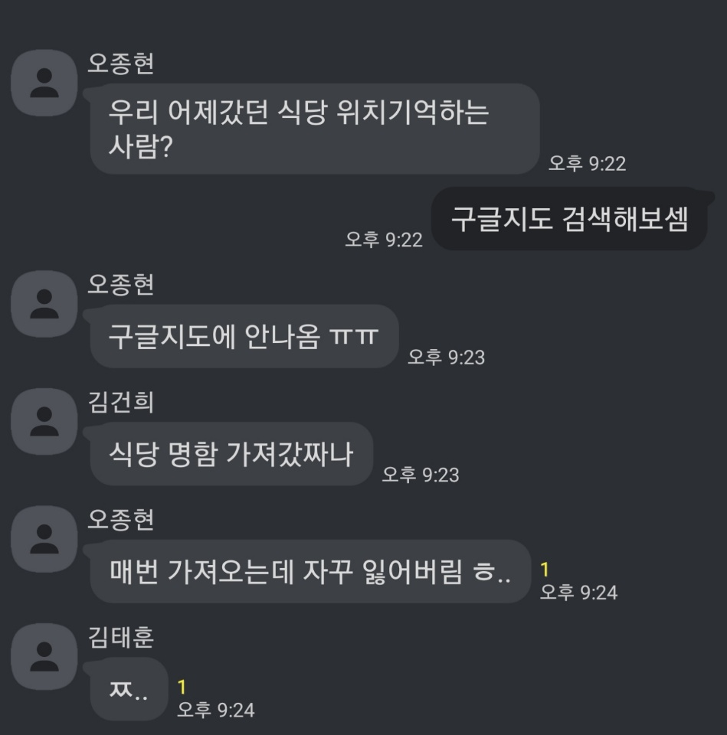
추진배경
Notes:
몇 달 전의 카톡 내용입니다.
저희 캡스톤 단톡방에 메시지가 하나 날아왔습니다.
조원인 오종현 학생이 이전에 갔던 식당의 위치를 물어보는 내용입니다.
가끔씩 식당을 가도 지도에는 표시 되지 않는 그런 식당들이 있습니다.
그럴 경우에 식당에 있는 명함을 통해서 주소를 보고 위치를 검색 하지만, 카톡 내용에서 처럼
명함 관리를 제대로 하지 못하는 것을 볼 수 있습니다.

Slide 4
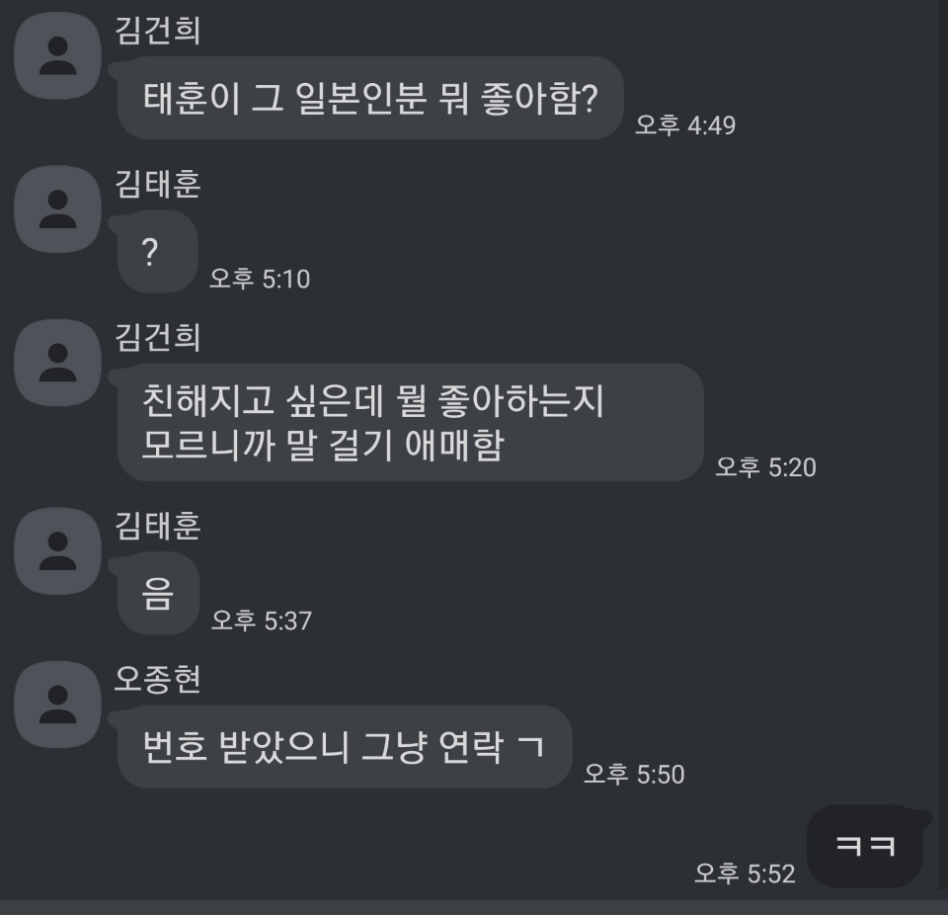
추진배경
Notes:
다음은 두번째 사례입니다.
김건희 학생이 김태훈 학생에게 일본인 친구를 소개 받았지만,
아는건 라인 뿐이었고, 친해지고 싶었지만 뭘 좋아하는지, 어떤 취미가 있는지 알 수가 없었기에
쉽사리 대화를 하지 못했습니다.

Slide 5

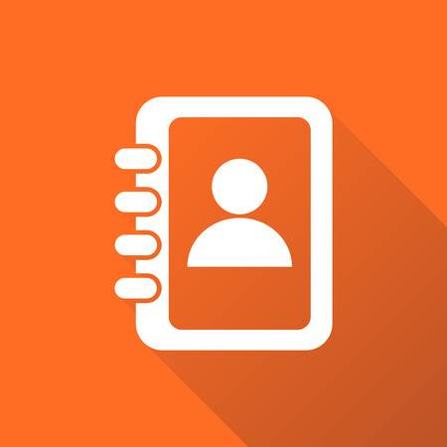
기획의도
학사반 1조 김재욱 김건희 오종현 김태훈
연락처와 명함의 생활화
명함을 좀 더 편리하게 관리할 수 없을까?
연락처만을 통해서 상대방을 알 수 있다면 얼마나 좋을까?
연락처와 명함의 장점을 흡수하여 디지털화 된 연락처 수단을 제공 하는 것.
Notes:
위의 사례들을 통해서 연락처만을 통해 상대방을 알 수 있다면 혹은 명함을 보다 효율 적으로 관리 할 수 있다면 어떨까 라고 생각했습니다.
여기서 저희는 연락처라는 큰 틀과 그 틀 안에 있는 명함의 장점을 흡수하여, 하나의 디지털화 된 연락처를 만든다면 위 사례와 같이 곤란한 상황은 일어나지 않을 것 같다 고 판단해서 현재 기획을 진행하기로 의견을 모았습니다.

Slide 6
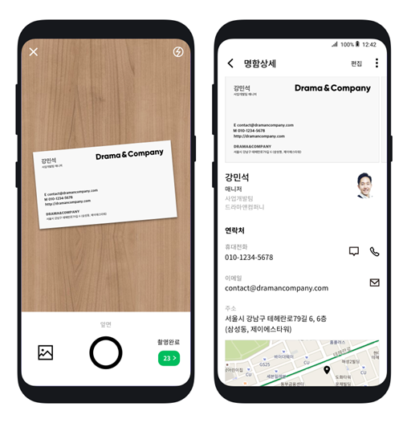
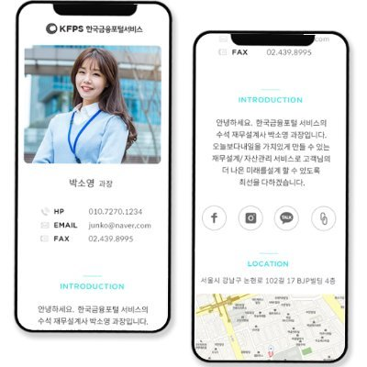
시장분석
기존의 비슷한 서비스들
REMEMBER와 PUBLing
REMEMBER는 실물 명함을 촬영, 명함을 관리 하는 서비스들을 제공,
PUBLing은 명함 제작에 대한 서비스를 제공한다.
Notes:
디지털화 된 연락처라고 해도 저희가 제공하고자 하는 서비스와 유사한 서비스들이 있습니다.
그 중에서 대표적인 서비스가 리멤버와 퍼블링입니다.
리멤버는 실물 명함을 촬영하고 명함을 관리하는 서비스를 제공하고, 퍼블링은 명함을 제작을 도와주는 서비스입니다.

Slide 7
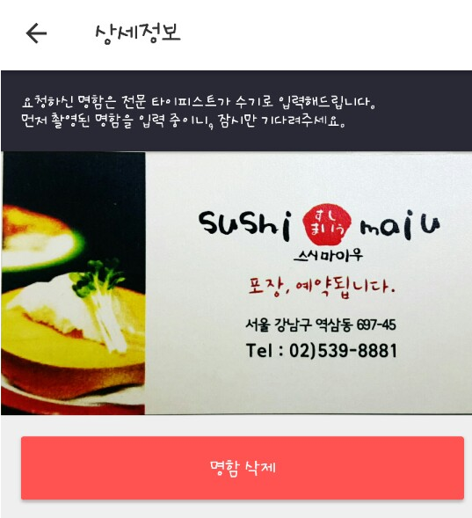
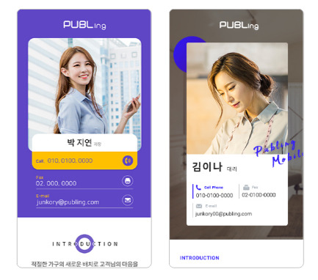
시장분석
기존의 비슷한 서비스들
Notes:
하지만 리멤버의 경우, 사진을 찍을 경우 화상 인식을 통해 즉시 명함의 정보가 앱에 입력 되는 것이 아니라,
타이피스트를 통해서 명함 정보가 입력 되기 때문에 10분 정도의 시간이 소요됩니다. 그 외에 명함을 직접 만드는 기능과 교환 기능은 없습니다.
단순히 명함 관리만을 위한 앱이라고 보면 될 것 같습니다.
퍼블링의 경우에는 웹에서 명함을 제작할 수 있지만, 퍼블링 자체에서 제공하는 템플릿만을 사용해야 하기 때문에
명함 제작에 제한적인 부분이 많으며, 리멤버와 동일하게 명함을 교환하는 기능은 없습니다.
그래서 저희는 이러한 단점들을 보완한 디지털화 된 연락처를 만들기로 생각 했습니다.

Slide 8
핵심 기능 : 현재 서비스의 핵심 기능
학사반 1조 김재욱 김건희 오종현 김태훈
연락처(명함) 교환
문자 인식
연락처(명함) 제작
블루투스 통신
실물 명함 인식
편집 툴 제공
NFC 통신
QR코드 인식
템플릿 거래
와이파이 다이렉트
연락처(명함) 추천
APP
APP
WEB
Notes:
그래서 저희는 다음과 같은 기능들을 핵심기능으로 두고 개발 할 생각입니다.
전체적으로 다양한 데이터 통신을 사용한 연락처 교환,
문자인식을 통한 실물 명함 데이터화, 그리고 웹에서의 편집기능을 제공할 계획입니다.

Slide 9

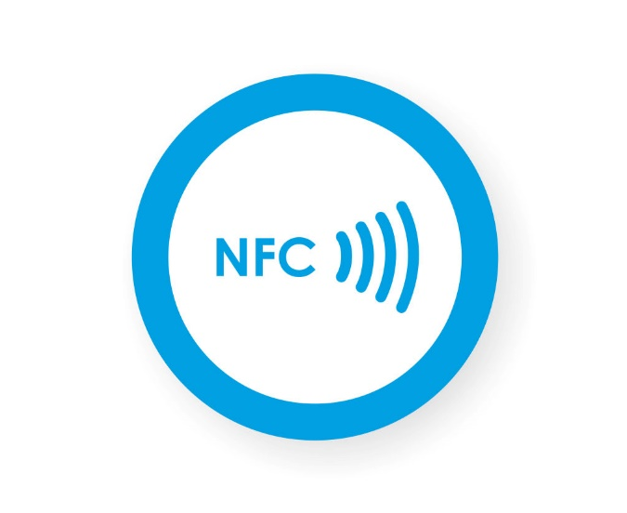

관련 기술 : 현재 서비스의 핵심 기술
학사반 1조 김재욱 김건희 오종현 김태훈
연락처(명함) 교환
데이터 송수신
블루투스 통신
NFC 통신
와이파이 다이렉트
APP
블루투스, NFC, 와이파이 다이렉트를 활용한 다양한 교환 수단
Notes:
먼저 연락처 교환의 다양성을 주기 위해서 블루투스, NFC 통신을 이용한 근거리 데이터 전송을 사용할 생각이고,
와이파이 다이렉트를 통해 현재 와이파이 망에 있는 모든 사람에게 데이터를 전송 할 수 있도록 할 생각입니다.

Slide 10
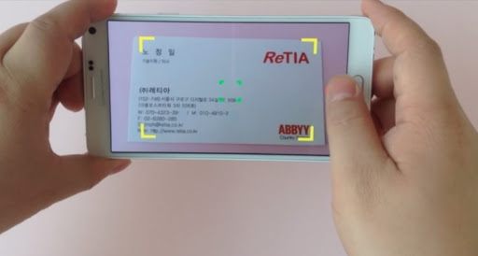
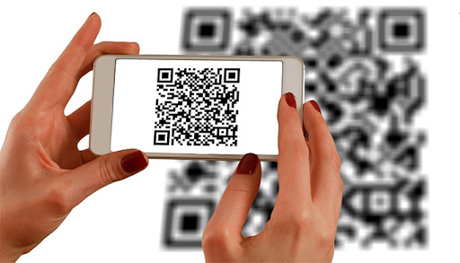
관련 기술 : 현재 서비스의 핵심 기술
학사반 1조 김재욱 김건희 오종현 김태훈
문자 인식
실물 명함 인식
QR코드 인식
APP
OCR(optical character recognition) 기술을 활용한 실물 데이터 인식
Notes:
그 다음 OCR이라는 문자인식 기술을 통해 명함 혹은 명함의 QR코드를 앱으로 받아 좀더 빠르고 쉽게 명함을 관리 할 수 있도록 할 생각입니다

Slide 11
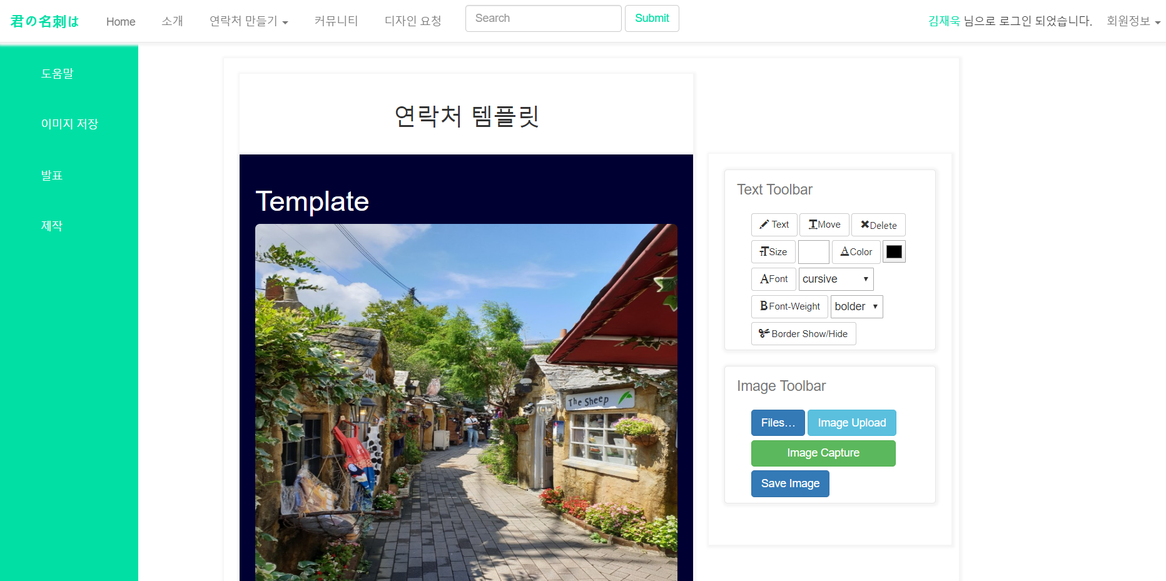
관련 기술 : 현재 서비스의 핵심 기술
학사반 1조 김재욱 김건희 오종현 김태훈
연락처(명함) 제작
편집 툴 제공
템플릿 디자인 거래
연락처(명함) 추천
WEB
간단한 편집 툴을 제공, 추천 알고리즘을 활용한 연락처(명함) 추천
Notes:
마지막으로 웹에서는 연락처(명함)를 만들 수 있도록 편집툴과 기본적인 템플릿을 제공 하고, 전문 디자이너를 통해서
내가 원하는 디자인을 만들 수 있도록 할 것이고, 머신러닝의 추천알고리즘을 통해서 사용자의 개인정보를 바탕으로
그 사용자에게 맞는 연락처(명함) 디자인을 추천 할 계획 입니다.

Slide 12

설문조사
설문조사를 통한 다양한 의견
앱 지도를 통해서 내 주변 식당 혹은 건물들의 명함 정보를 받아 올 수 있으면 좋을 것 같다.
앱 지도를 통해서 내 주변 식당 혹은 건물들의 명함 정보를 받아 올 수 있으면 좋을 것 같다.

Slide 13
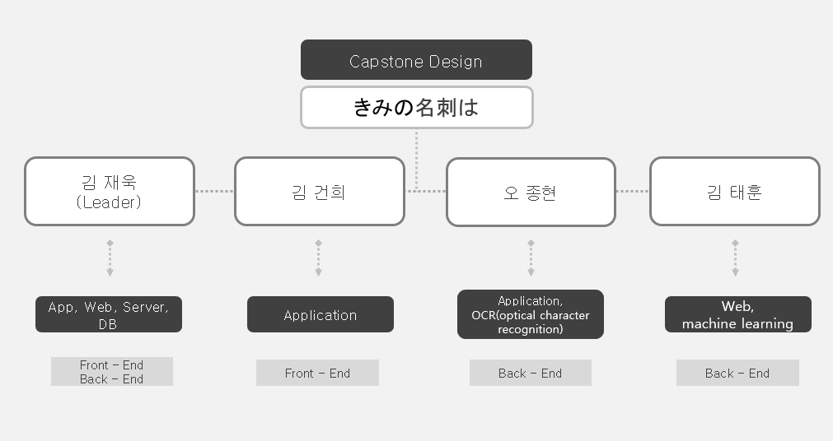
조원역할
Capstone design
Notes:
조원 역할은 4명이서 캡스톤을 진행하는 만큼 최대한 본인이 자신 있는 분야, 하고 싶은 분야로 나누었습니다.

Slide 14
감사합니다
Notes:
이상으로 학사반 1조 발표를 마치도록 하겠습니다.

